Slide 1

APLICAȚIE WEB PENTRU GESTIONAREA PLANURILOR DE ÎNVĂȚĂMÂNT
∦
⋂
♯
∇
Candidat: Daniel-Ionuț MÎRZA
Coordonator științific : Conf. Dr. ing. Ciprian-Bogdan CHIRILĂ
Notes:
Bună ziua, stimați profesori,
Mă numesc Mîrza Daniel-Ionuț și astăzi o să vă prezint lucrarea mea de licență, intitulată Aplicație web pentru gestionarea planurilor de învățământ.

Slide 2
CUPRINS
01. INTRODUCERE
06. TESTARE
04. IMPLEMENTARE
02. OBIECTIVELE PROIECTULUI
07. CONCLUZII
05. UTILIZARE
03. ARHITECTURA APLICAȚIEI
08. DIRECȚII DE DEZVOLTARE
Notes:
In urmatoarea prezentare voi trece prin:

Slide 3






01. INTRODUCERE
Aplicația își propune să răspundă nevoi academice de automatizare și gestionare a planurilor de învățământ prin utilizarea tehnologiilor moderne.
Dezvoltarea aplicației se bazează pe procesarea fișierelor Excel existente, care conțin planurile de învățământ și fișele de disciplină, asigurând astfel o integrare eficientă a datelor.
Tehnologiile utilizate includ:
Notes:
Thymeleaf
Bootstrap 5
Apache POI
Spring Boot
Java si
MySQL

Slide 4
02. OBIECTIVELE PROIECTULUI
Automatizarea procesului
de gestionare a planurilor
de învățământ
Dezvoltarea unei platforme
intuitive pentru administratori,
cadre didactice și studenți
Oferirea unei interfețe intuitive
pentru profesori și studenți
Reducerea efortului administrativ
prin gestionarea electronică a
fișierelor
Notes:
Principalele obiective ale acestei aplicații sunt:

Slide 5






03. ARHITECTURA APLICAȚIEI
Frontend
(Thymeleaf, Bootstrap 5)
Administrator
Backend
(Java, Spring Boot,
Apache POI)
Student
Cadru didactic
Baza de date
(MySQL)
Utilizatori
Notes:
Pentru a dezvolta această soluție, am utilizat:
Thymeleaf și Bootstrap 5 in frontend pentru interfața aplicației,
in backend am utilizat Java și Spring Boot, care oferă o infrastructură robustă și scalabilă, iar biblioteca Apache POI manipuleaza datele din fisiere,
si nu in ultimul rand, baza de date este asigurata de MySQL, pentru stocarea și gestionarea eficientă a datelor.
Aplicația este structurată astfel încât să acopere nevoile principale ale utilizatorilor:
Administratorii pot gestiona planurile de învățământ și fișele disciplinelor,
Cadrele didactice au acces la fișele disciplinelor și le pot edita,
Iar Studenții pot consulta planurile de învățământ

Slide 6
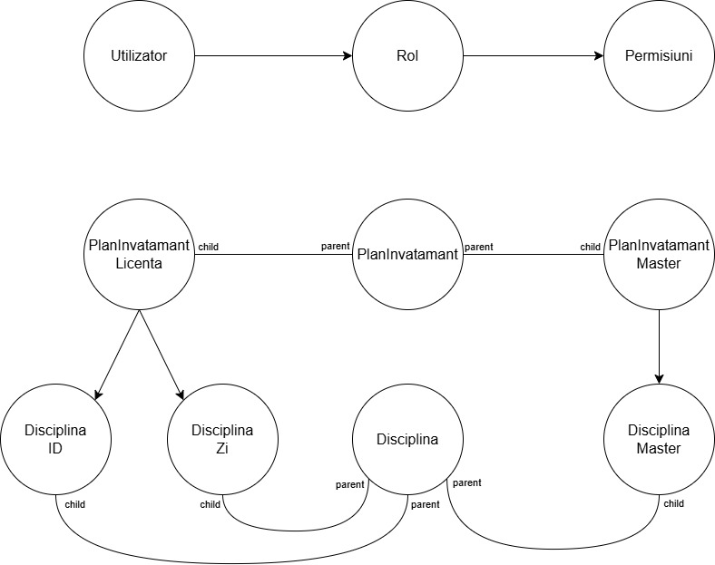
03. ARHITECTURA APLICAȚIEI
Diagrama de clase reprezintă modelul structural al aplicației, ilustrând entitățile principale și relațiile dintre acestea.

Slide 7
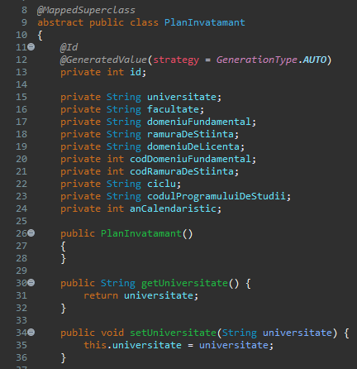
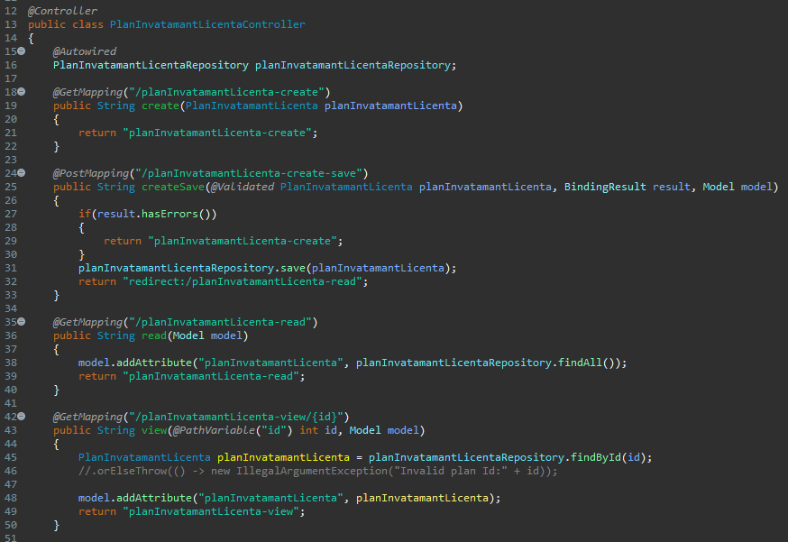
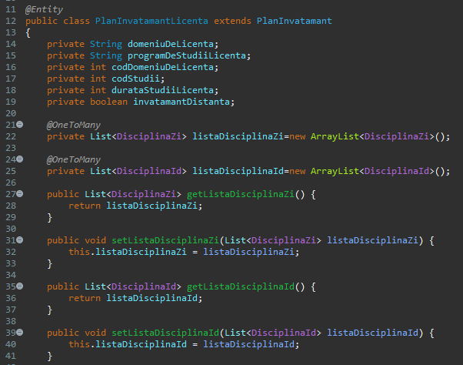
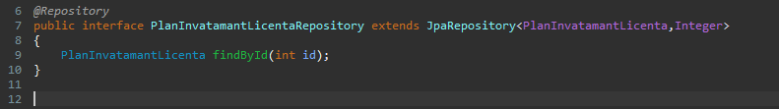
04. IMPLEMENTARE
Clasa PlanInvatamantLicentaController.java care conține operațiunile CRUD
Clasa PlanInvatamant.java cu auto generare de id
Clasa PlanInvatamantLicentaRepository.java cu funcția de căutare după id
Clasa PlanInvatamantLicenta.java cu legătura OneToMany către DisciplinaId și DisciplinaZi
Notes:
În ceea ce privește implementarea, am dezvoltat mai multe clase esențiale:
Clasa PlanInvatamant – abstracta, ...., aceasta este mostenita de
Clasa PlanInvatamantLicenta – clasa copil .....
CRUD – Create, Read, Update, Delete
Repository - autogenerat

Slide 8
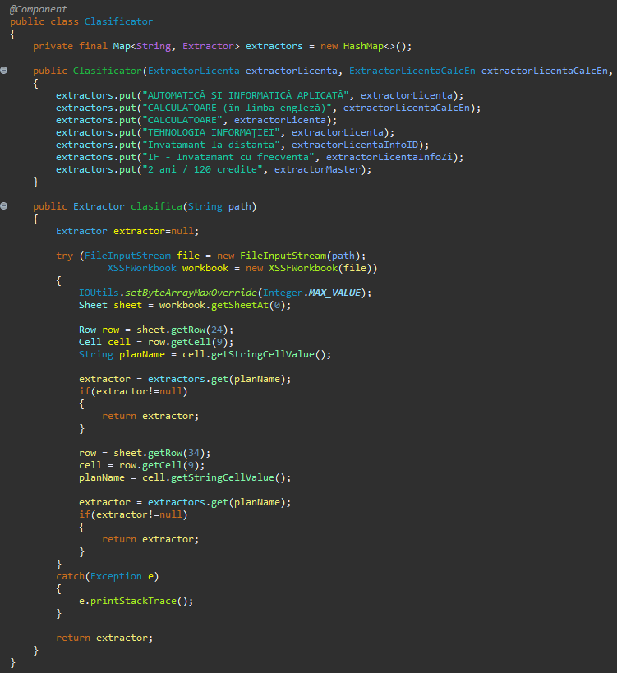
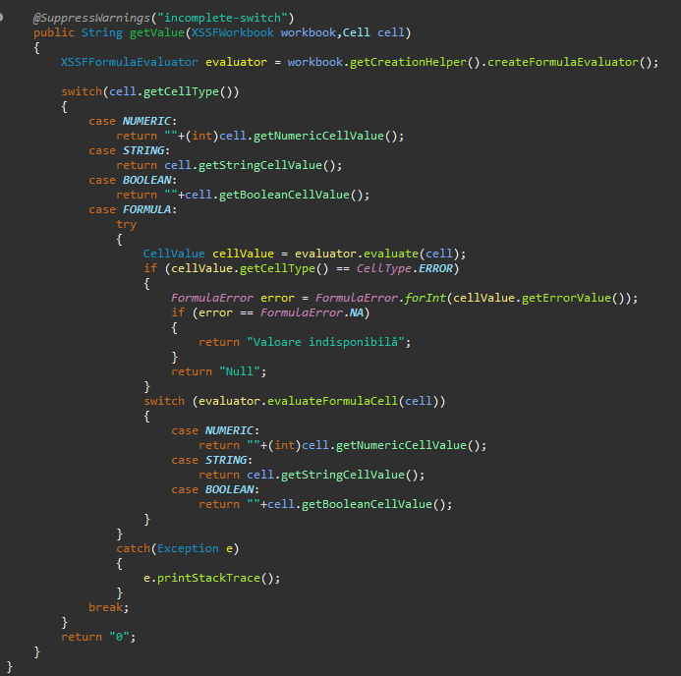
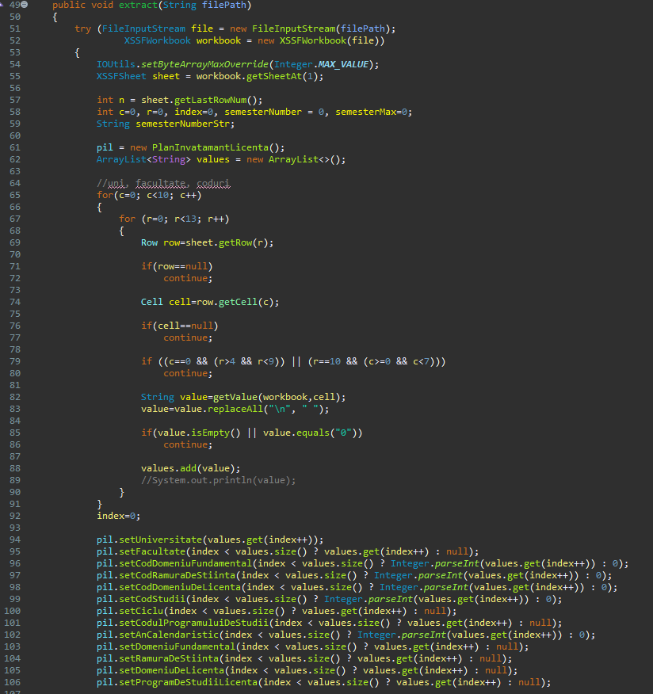
04. IMPLEMENTARE
În clasa ExtractorLicenta.java, funcția extractor() scoate și introduce valori în baza de date
În clasa Extractor.java, funcția getValue() extrage datele necesare dintr-o celulă specificată
Clasa Clasificator.java sortează tipul planului de învățământ în funcție de o celulă cheie din fișierul Excel
Notes:
Dupa clasificare fisierul este alocat extractorului specific. Spre exemplu, ....
Pentru a salva corect datele ne folosim de functia getValue() din clasa Extractor.java, care .....

Slide 9
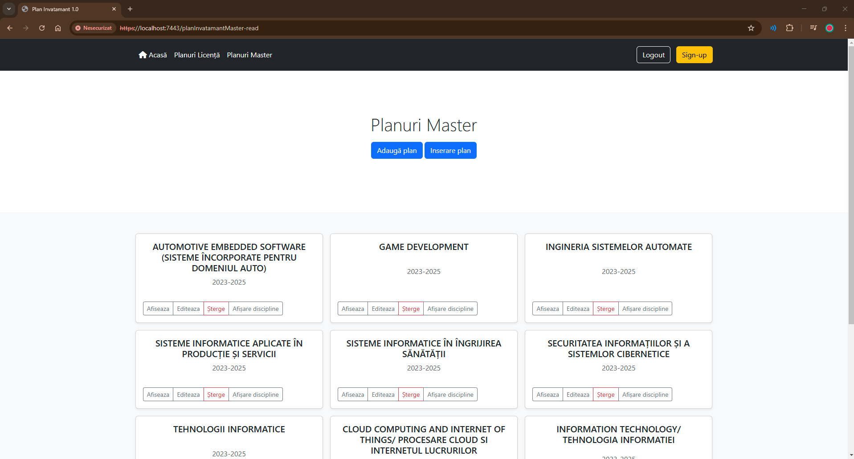
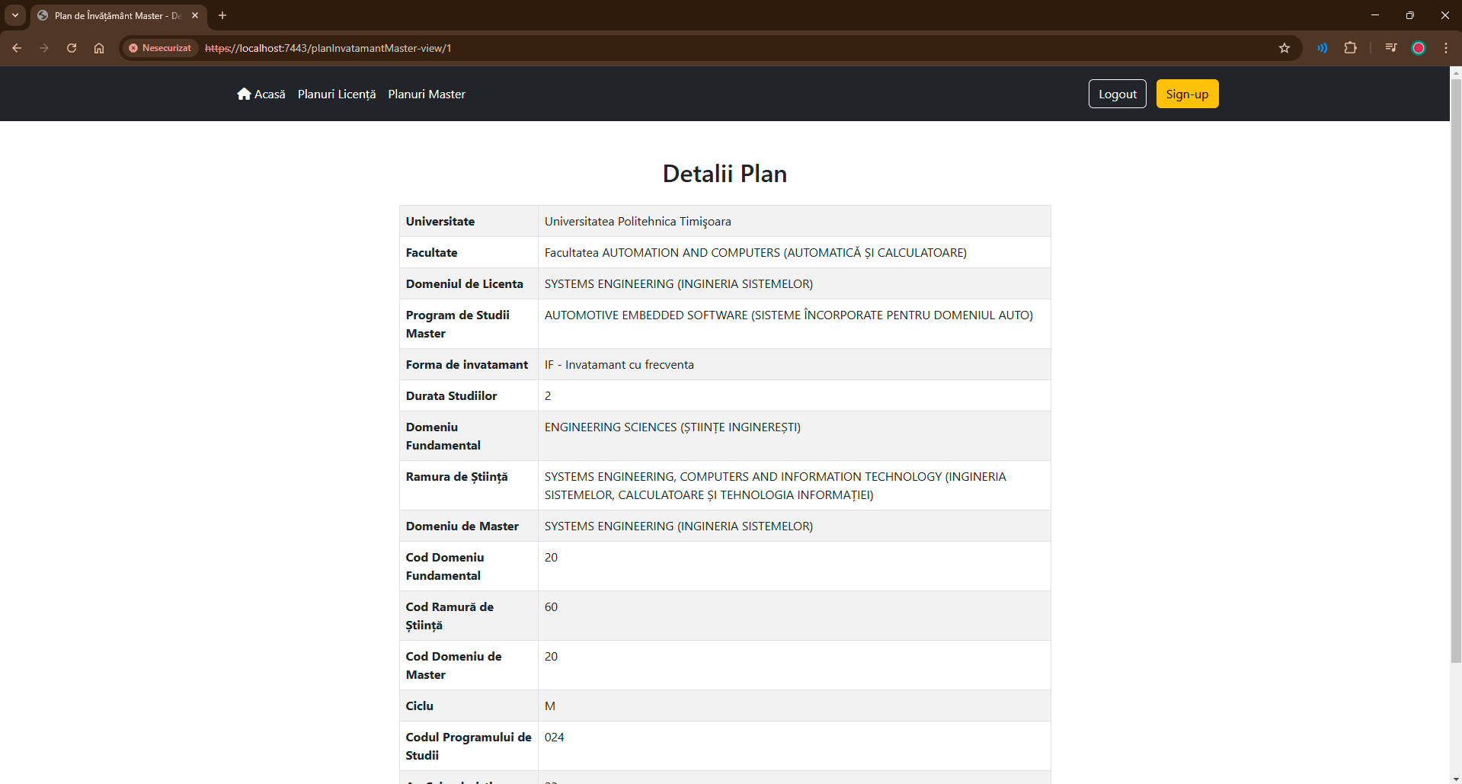
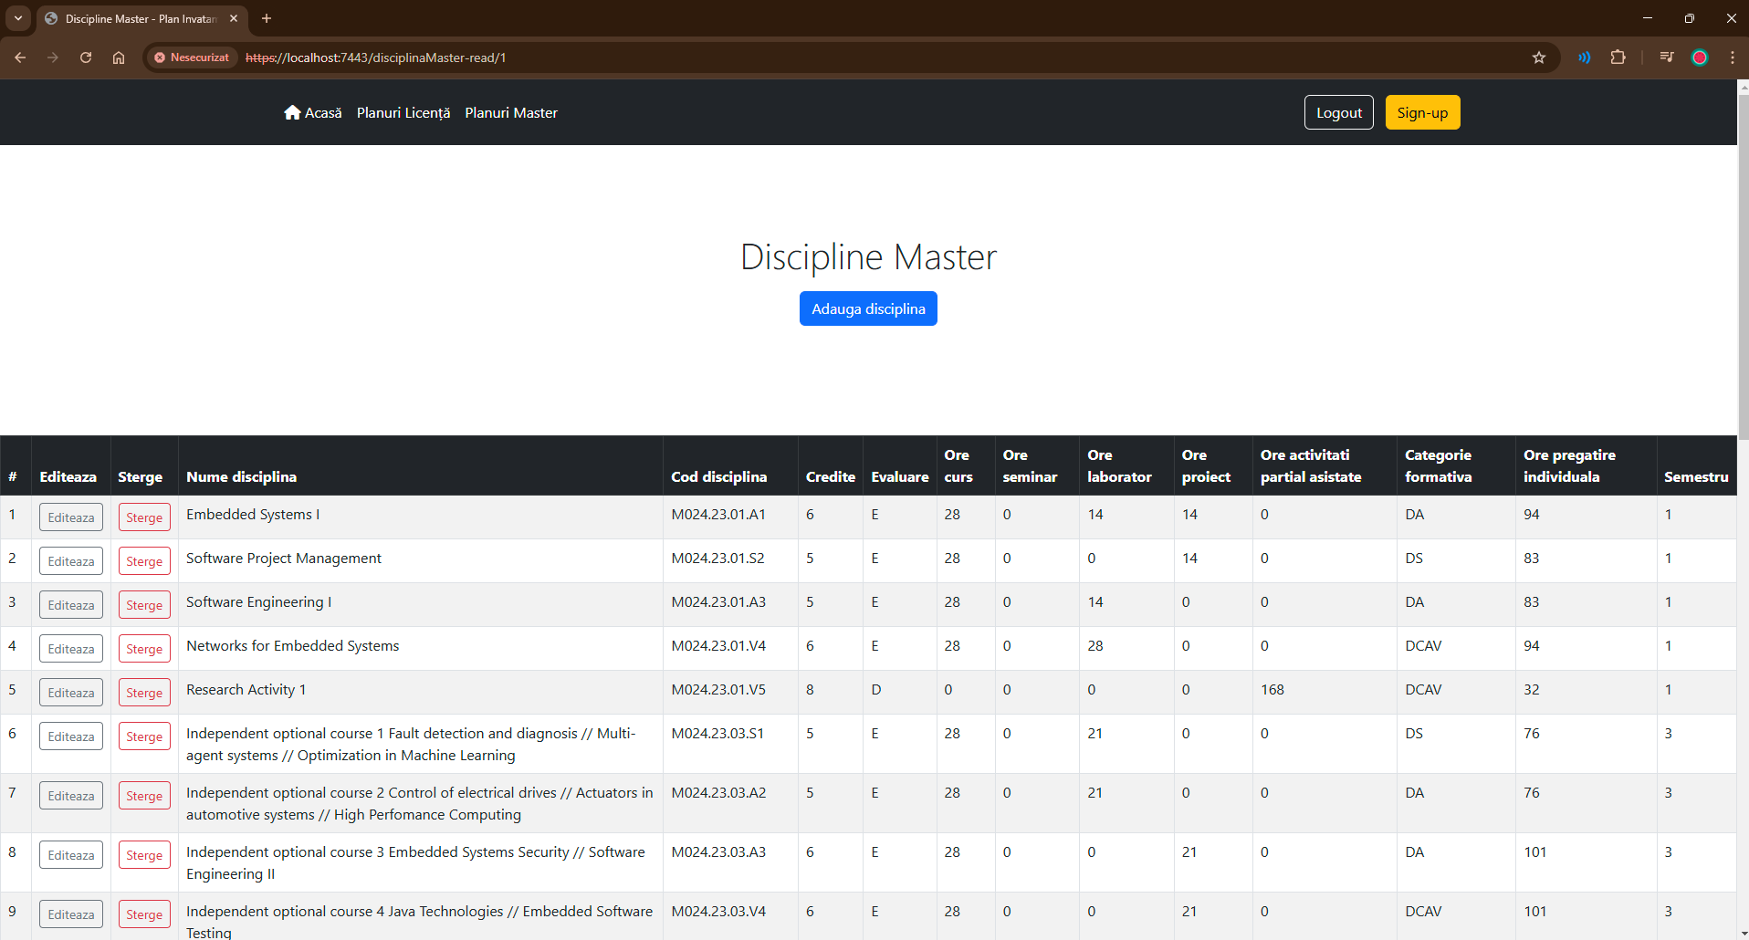
05. UTILIZARE
Notes:
In acest slide va arat cum Thymeleaf și Bootstrap 5 lucreaza impreuna pentru a oferi o interfață prietenoasă.

Slide 10
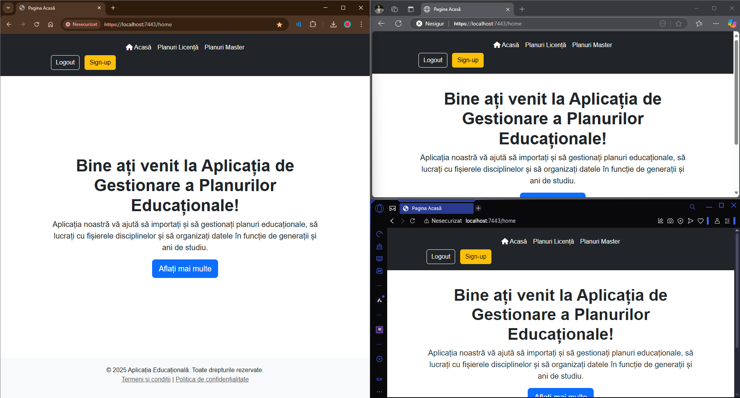
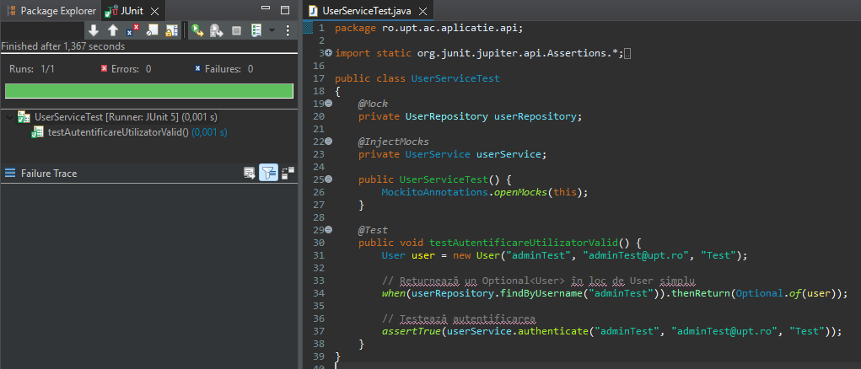
06. TESTARE
Testarea unitară este un proces fundamental în dezvoltarea software, folosit pentru a verifica funcționalitatea corectă a celor mai mici unități de cod – metodele sau funcțiile.
Testarea cross-browser
Notes:
Am realizat testări extensive pentru a asigura corectitudinea funcționalităților. Acestea includ:
Testarea unitara, care este ..... si
Testarea cross-browser, pentru a verifica compatibilitatea aplicației in Google Chrome, Microsoft Edge si Opera GX.

Slide 11
07. CONCLUZII
Aplicația oferă o soluție eficientă pentru gestionarea planurilor de învățământ
Îmbunătățirea procesului academic prin automatizare
Tehnologiile utilizate permit scalabilitate și securitate
Notes:
Aplicația dezvoltă o soluție modernă pentru gestionarea digitală a planurilor de învățământ, îmbunătățind considerabil accesul la informații și reducând timpul necesar proceselor administrative, prin utilizarea tehnologiilor care permit scalabilitate si securitate.

Slide 12
08. DIRECȚII DE DEZVOLTARE
Aplicație mobilă
Export de fișiere
Sistem de notificări
Machine Learning
& AI
Notes:
Pentru viitor, îmi propun să extind această aplicație prin:
- Export de fisiere Excel, Word sau PDF, pentru utilizare offline,
- Implementarea unui sistem de notificari pentru utilizatori prin intermediul email-ului
- Dezvoltarea unei aplicatii mobile
- Integrarea tehnologiilor de ML si AI pentru o clasificare a planurilor mai inteligenta si eficienta

Slide 13
Mulțumesc pentru atenție!
Notes:
Vă mulțumesc pentru atenție

